Slide 1
CES 22- 2017 Aula 4
Cópia, Dicionário...

Slide 2
Objetivos
Comparações e cópias de objetos
Dicionários

Slide 3
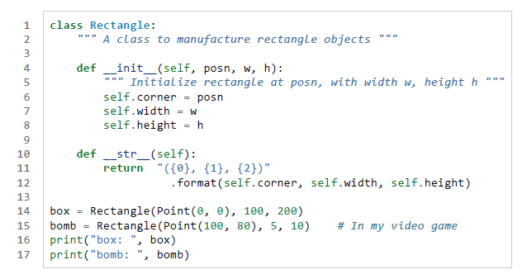
Criando uma classe retângulo

Slide 4

Resultado

Slide 5

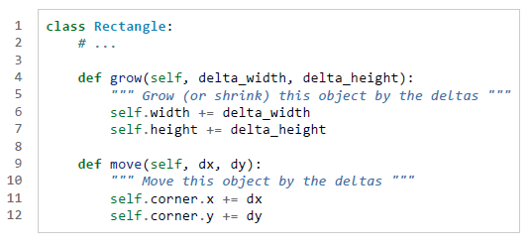
Objetos são mutáveis

Slide 6


Comparações de objetos
Shallow Equality

Slide 7



Deep equality

Slide 8
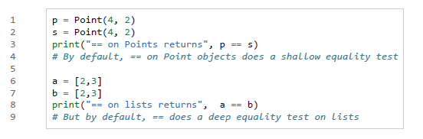

Cuidado com ==

Slide 9
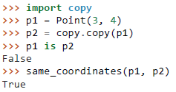

Copiar objetos
Copiar retângulo usando copy
Usar deepcopy

Slide 10
Exercício
Exercício 16.6.5 (Colisão de Sprites)

Slide 11


Dicionários
Dicionário mapeiam chaves de qualquer tipo para valores.
Dicionários são implementados com Hashing. Dicionários com Hash são muito mais rápidos que buscas em listas ou tuplas.

Slide 12



Cont.

Slide 13



Métodos de dicionário

Slide 14

Cont.

Slide 15



Matriz esparsa

Slide 16



Método get

Slide 17
Exercício
Exercício 20.8.3

